Slide 1

脳・AI・ロボットとこれから迎える未来社会科 講義資料
住み続けられるまちづくりを
～大阪府のSDGs推進について～
2022年12月
大阪府 政策企画部 企画室

Slide 2

本日の内容
① SDGsについて
② 大阪とSDGs
③ みんなで取組もうSDGs

Slide 3
① SDGsについて

Slide 4

まずはじめに（アイスブレイク）
「SDGs」と聞いて思いつくものを
書き出してみてください（なんでも構いません）
・
・
・
・
・
・
・

Slide 5
まずはじめに（アイスブレイク）
発表タイム

Slide 6
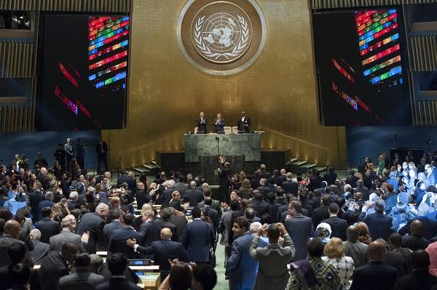
SDGs（Sustainable Development Goals）とは
○ 2015年9月国連総会で採択された「持続可能な開発のための2030アジェンダ」に記載
○ 2030年までの国際目標。発展途上国のみならず、先進国自身も取り組む。
○ 持続可能な世界を実現するための17のゴール(目標)、169のターゲットから構成。
（出典）国連広報センター
5

Slide 7
SDGsの17のゴール
仮 訳
2015年9月25日第70回国連総会で採択
我々の世界を変革する：持続可能な開発のための2030アジェンダ（抜粋）
前文
このアジェンダは、人間、地球及び繁栄のための行動計画である。これはまた、より大きな自由における普遍的な平和の強化を追求ものでもある。我々は、極端な貧困を含む、あらゆる形態と側面の貧困を撲滅することが最大の地球規模の課題であり、持続可能な開発のための不可欠な必要条件であると認識する。
すべての国及びすべてのステークホルダーは、協同的なパートナーシップの下、この計画を実行する。我々は、人類を貧困の恐怖及び欠乏の専制から解き放ち、地球を癒やし安全にすることを決意している。我々は、世界を持続的かつ強靱（レジリエント）な道筋に移行させるために緊急に必要な、大胆かつ変革的な手段をとることに決意している。
我々はこの共同の旅路に乗り出すにあたり、誰一人取り残さないことを誓う。
今日我々が発表する17の持続可能な開発のための目標（SDGs）と、169のターゲットは、この新しく普遍的なアジェンダの規模と野心を示している。これらの目標とターゲットは、ミレニアム開発目標（MDGs）を基にして、ミレニアム開発目標が達成できなかったものを全うすることを目指すものである。これらは、すべての人々の人権を実現し、ジェンダー平等とすべての女性と女児の能力強化を達成することを目指す。
これらの目標及びターゲットは、統合され不可分のものであり、持続可能な開発の三側面、すなわち経済、社会及び環境の三側面を調和させるものである。
これらの目標及びターゲットは、人類及び地球にとり極めて重要な分野で、向こう15年間にわたり、行動を促進するものになろう。
出典：国際連合広報センターホームページ
6

Slide 8
SDGsの17のゴール
①貧困 | あらゆる場所のあらゆる形態の貧困を終わらせる。
②飢餓 | 飢餓を終わらせ、食料安全保障及び栄養改善を実現し、持続可能な農業を促進する。
③保健 | あらゆる年齢のすべての人々の健康的な生活を確保し、福祉を促進する。
④教育 | すべての人に包摂的かつ公正な質の高い教育を確保し、生涯学習の機会を促進する。
⑤ジェンダー | ジェンダー平等を達成し、すべての女性及び女児の能力強化を行う。
⑥水・衛生 | すべての人々の水と衛生の利用可能性と持続可能な管理を確保する。
⑦エネルギー | すべての人々の、安価かつ信頼できる持続可能な近代的エネルギーへのアクセスを確保する。
⑧経済成長と 雇用 | 包摂的かつ持続可能な経済成長及びすべての人々の完全かつ生産的な雇用と働きがいのある人間らしい雇用(ディーセント・ワーク)を促進する。
⑨インフラ、産業化、 イノベーション | 強靱（レジリエント）なインフラ構築、 包摂的かつ持続可能な産業化の 促進及びイノベーションの推進を図る。
⑩不平等 | 各国内及び各国間の不平等を是正する。
⑪持続可能 な都市 | 包摂的で安全かつ強靱(レジリエント）で 持続可能な都市及び人間居住を実現する。
⑫持続可能な 生産と消費 | 持続可能な生産消費形態を確保する。
⑬気候変動 | 気候変動及びその影響を軽減するための緊急対策を講じる。
⑭海洋資源 | 持続可能な開発のために海洋・海洋資源を保全し、持続可能な形で利用する。
⑮陸上資源 | 陸域生態系の保護、回復、持続可能な利用の推進、持続可能な森林の経営、砂漠化への対処、ならびに土地の劣化の阻止・回復及び生物多様性の損失を阻止する。
⑯平和 | 持続可能な開発のための平和で包摂的な社会を促進し、すべての人々に司法へのアクセスを提供し、あらゆるレベルにおいて効果的で説明責任のある包摂的な制度を構築する。
⑰実施手段 | 持続可能な開発のための実施手段を強化し、グローバル・パートナーシップを活性化する。
（出典）外務省 「持続可能な開発のための2030アジェンダ（仮訳）」
7

Slide 9
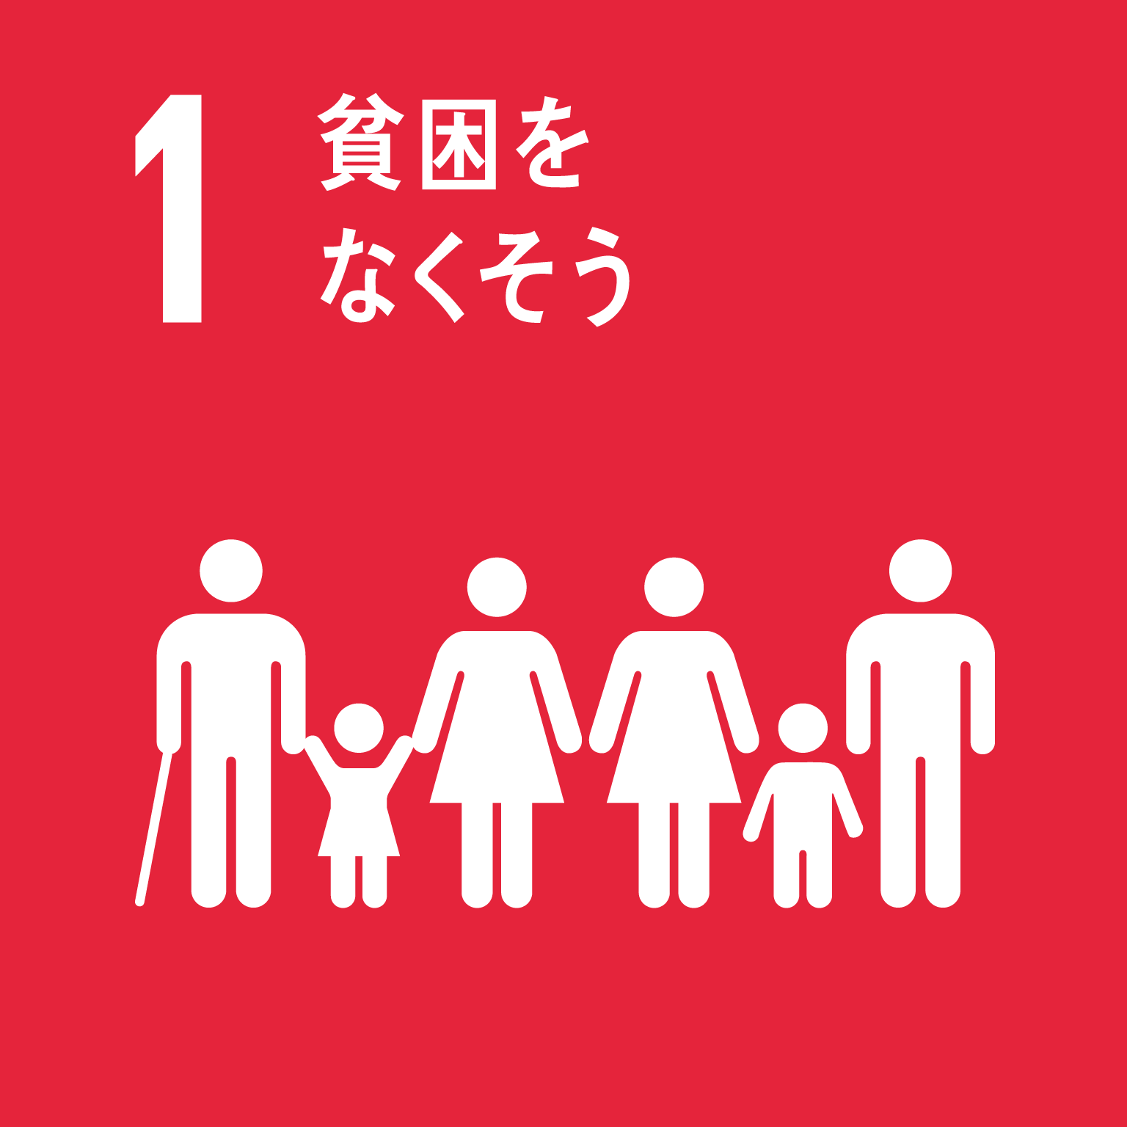

















SDGsの17のゴール（５つのP)
8

Slide 10
SDGsに取組む際のポイント
①SDGsは世界共通の言語
②経済、社会、環境の統合的解決
③誰一人取り残さない
④横串の視点
⑤バックキャスティング
⑥ルールを決めた必達目標ではなく、各主体がめざすべき目標を作る
9

Slide 11
①SDGsは世界共通の言語
＜ポイント＞
○ 国連の全加盟国で合意。「誰も否定できない」明確な価値とゴールの提示。
○ 17のゴールのアイコンは世界共通の言語。コミットしている社会課題を世界に宣誓。
10

Slide 12
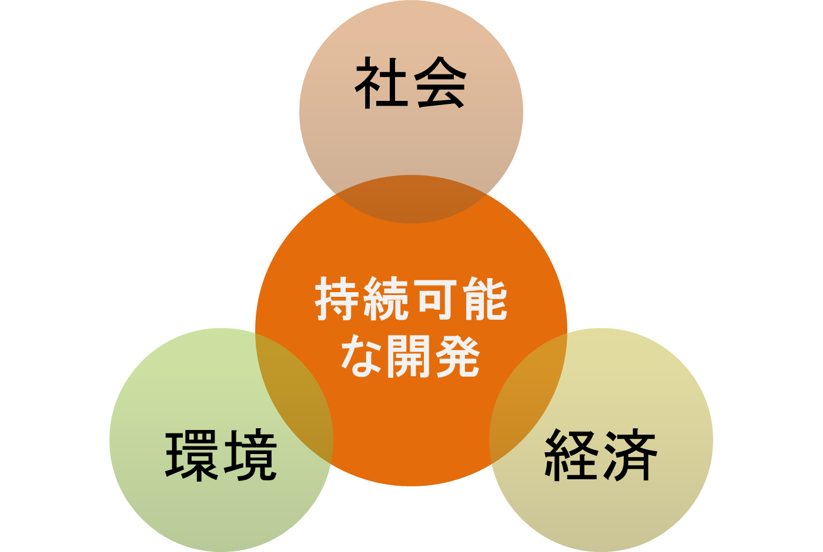
②経済、社会、環境の統合による課題解決と新しい価値の創造
＜ポイント＞
○ 社会課題の併記
これまで対立すると考えられていた、「人権と開発」、「環境と経済成長」等の社会課題を併記。
（「より良い社会」というより高次のビジョンの提示）
○ 経済的な視点の包摂
「持続可能性」≒「経済性の担保」 ⇒ 経済的な要素の必要性を謳う。
（ビジネスなど、自己メリット追及型の課題解決アプローチの許容）
11

Slide 13


③誰一人取り残さない
みんなで頑張る
社会的に弱い立場にある人々を含め、あらゆる人を、排除や摩擦、孤独や孤立から援護し、社会（地域社会）の一員として取り込み、支え合う考え方のこと。
＜ポイント＞
○ 野心的（背伸び）
全ての人を救済するというハードルの高い、野心的な理念・ビジョンの提示
○ 支えあいの精神
SDGs達成のために取り組むべき主体は国際社会、地域（region)、国家、地方(local）、企業、教育機関、NPO/NGO、個人
⇒どんな人間も必ず課題解決のアクターになりうる。
12

Slide 14







④横串の視点
＜ポイント＞
○ 同時解決（あるゴールの解決のための取組みを、別のゴールの課題解決につなげる）
○ インパクトのベクトルを変える
（社会に悪影響を及ぼすアクションに工夫を加え、別のゴールのポジティブアクションに変える）
○ トレードオフの考慮
（社会のためにしていることが、他のゴールの視点で見ると悪影響を及ぼす可能性を考慮する）
13

Slide 15
⑤バックキャスティング
あるべき
社会像
「バックキャスティング」
未来のある時点に目標を設定しておき、そこから振り返って現在すべきことを考える方法
現実的な
めざす姿
「フォアキャスティング」
過去のデータや実績などに基づき、現状で実現可能と考えられることを積み上げて、未来の目標に近づけようとする方法
過去
現在
未来
＜ポイント＞
○ 社会課題解決のイメージの変革
義務的な行動ではなく、主体的な行動の誘発
○ できない言い訳をしない
できない理由を考えるのではなく、よりよくするためのアイディアを出す
14

Slide 16
⑥ルールを決めた必達目標ではなく、各主体がめざすべき目標を作る
＜ポイント＞
○ SDGsは2030年にあるべきゴールのみを提示（⇔京都議定書等）
例：「リサイクルを心がける」、「困っている人には声をかける」、「健康のために走る」
○ 世界の共通目標と、個人や地域の取組みがつながる
プロジェクトベースで、 17ゴール・169のターゲットとのロジックを整理する
15

Slide 17
② 大阪とSDGs

Slide 18
ここで「クイズ」です
大阪府での「SDGs」スタートは
いつでしょう

Slide 19
SDGsに関するこれまでの主な経過
大阪府の取組み | 国の動き | 関連項目
2018年4月 大阪府SDGs推進本部 設置 2020年3月 Osaka SDGs ビジョン策定 2020年7月 SDGs未来都市及び自治体 SDGsモデル事業に採択 （大阪市と共同提案） 2020年12月 大阪SDGsネットワーク設置 2021年1月 大阪SDGs行動憲章策定 2021年2月～ 私のSDGs宣言プロジェクト 開始 | 2016年5月 SDGs推進本部設置 2016年12月 SDGs実施指針策定 2018年6月～ SDGs未来都市及び自治体・ SDGsモデル事業の選定開始 2018年6月 Japan SDGs Action Platform 設置 2019年12月 SDGs実施指針改定 | 2015年9月 国連総会にて SDGsを採択 2018年11月 大阪・関西万博 開催決定
18

Slide 20
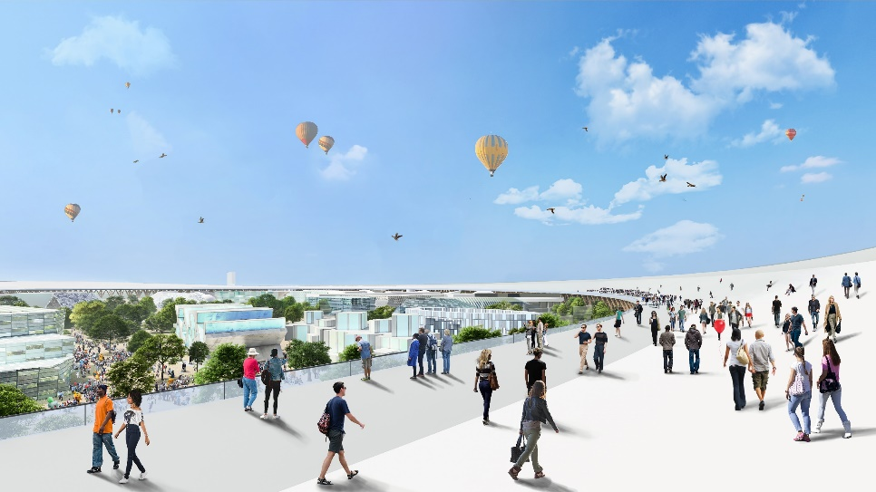
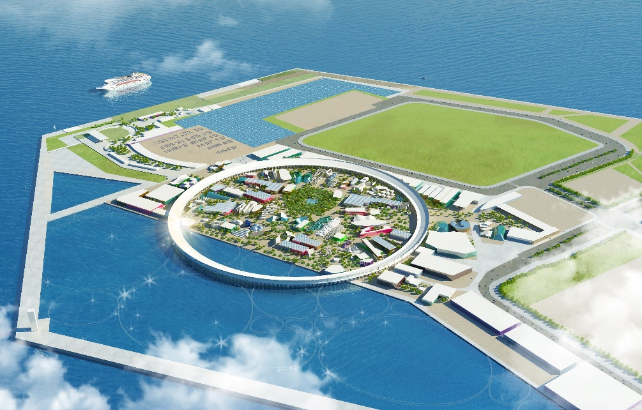
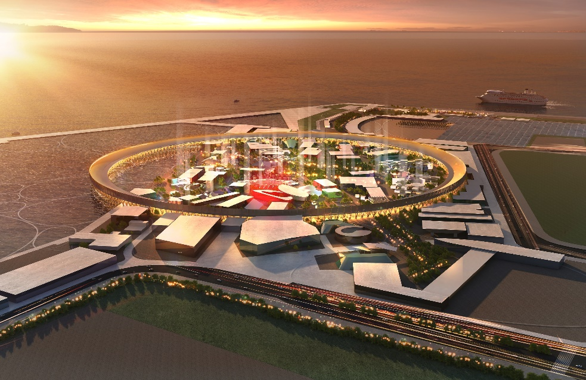
2025年日本国際博覧会（大阪・関西万博）
◆テーマ：いのち輝く未来社会のデザイン
“Designing Future Society for Our Lives”
◆開催期間 ：2025年4/13～10/13(184日間）
◆開催場所 ：夢洲（大阪市臨海部）
◆入場者（想定）：約2,800万人
◆経済効果 ：約2兆円
19
提供：２０２５年日本国際博覧会協会

Slide 21
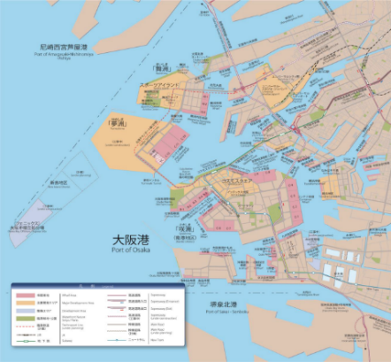
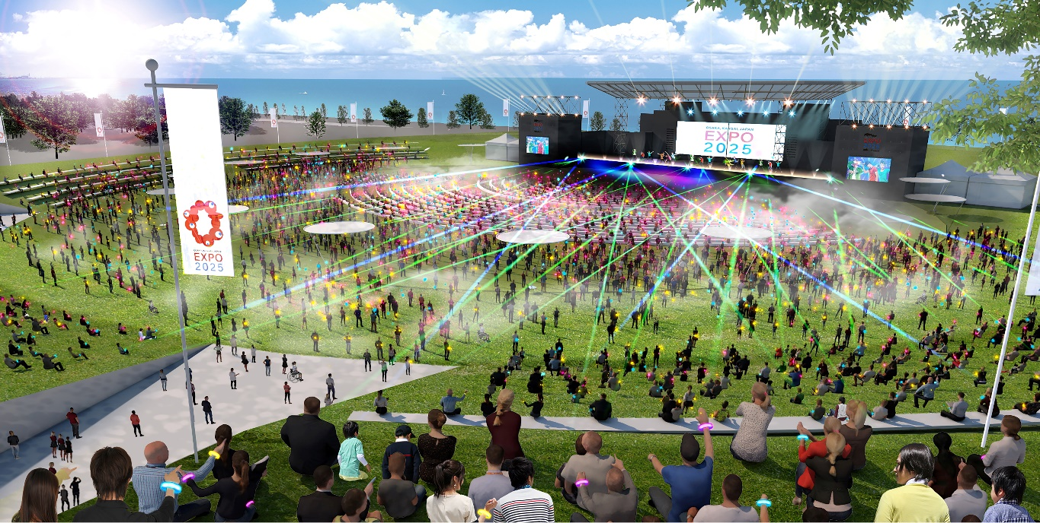
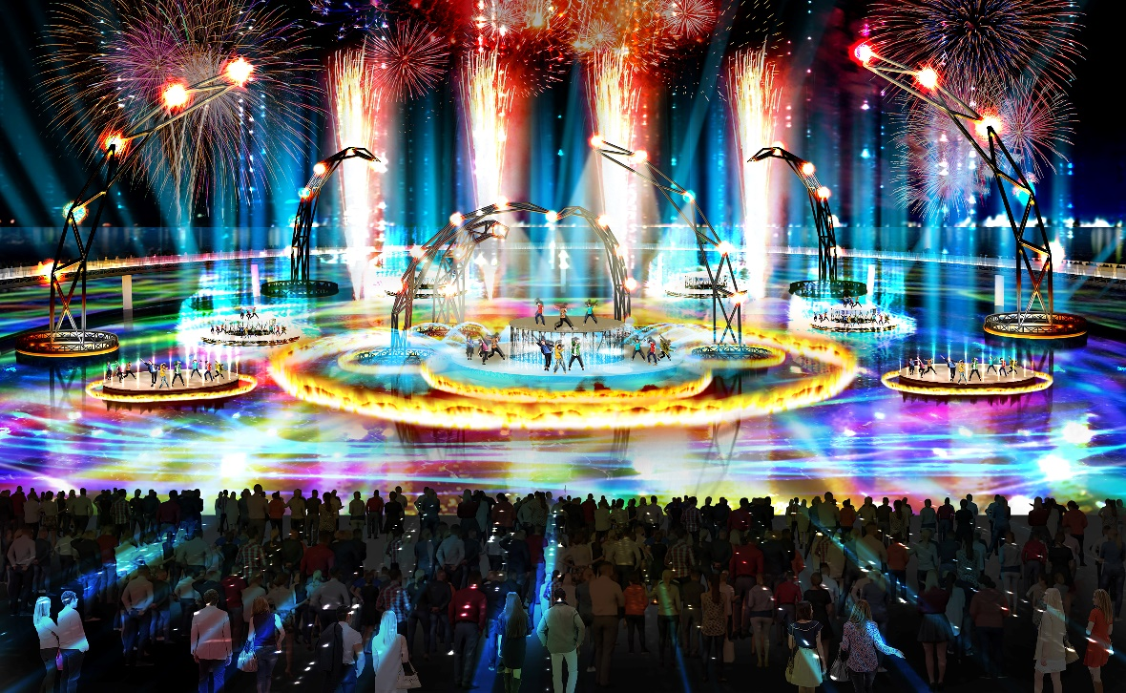
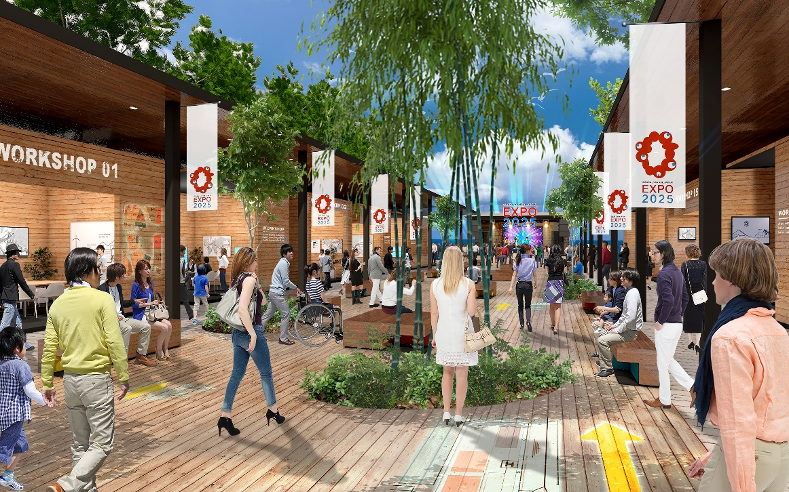
万博会場のイメージ
夢洲
咲洲
20
提供：２０２５年日本国際博覧会協会

Slide 22
SDGsと2025年大阪・関西万博
SDGs
大阪・関西万博
将来像
テーマ
SDGsが達成された社会
いのち輝く未来社会のデザイン
理 念
サブテーマ
◆誰一人取り残さない
◆将来世代のニーズを損なうことなく、
今の世代のニーズを満たす
Saving Lives（いのちを救う）
Empowering Lives（いのちに力を与える）
Connecting Lives（いのちをつなぐ）
達成ポイント
コンセプト
先端技術を活用した社会課題の解決
People’s Living Lab（未来社会の実験場）
特徴
特徴
持続可能な社会の実現に向け、世界の大胆な変革が必要となることを、全ての国連加盟国が採択
（人類の英知の結集）
地球規模のさまざまな課題に取り組むために、
世界各地から英知を集める場
目標年限
開催時期
２０３０年
２０２５年
21

Slide 23
SDGsに関するこれまでの主な経過 【再掲】
大阪府の取組み | 国の動き | 関連項目
2018年4月 大阪府SDGs推進本部 設置 2020年3月 Osaka SDGs ビジョン策定 2020年7月 SDGs未来都市及び自治体 SDGsモデル事業に採択 （大阪市と共同提案） 2020年12月 大阪SDGsネットワーク設置 2021年1月 大阪SDGs行動憲章策定 2021年2月～ 私のSDGs宣言プロジェクト 開始 | 2016年5月 SDGs推進本部設置 2016年12月 SDGs実施指針策定 2018年6月～ SDGs未来都市及び自治体・ SDGsモデル事業の選定開始 2018年6月 Japan SDGs Action Platform 設置 2019年12月 SDGs実施指針改定 | 2015年9月 国連総会にて SDGsを採択 2018年11月 大阪・関西万博 開催決定
22

Slide 24
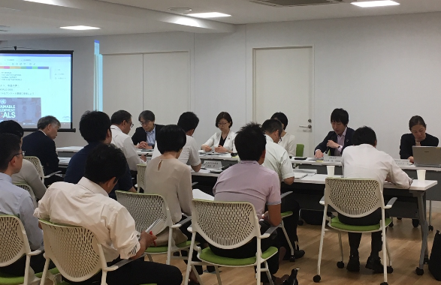
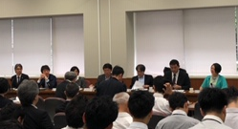
「Osaka SDGs ビジョン」策定に向けた有識者ワーキンググループの概要
〇”Osaka SDGs ビジョン”の策定に向け、「大阪がめざすSDGs先進都市の姿」検討有識者ワーキング
グループを設置。
〇これまで計6回開催。（2019年4月22日、5月27日、6月24日、8月26日、12月4日、2020年3月19日）
《有識者（所属五十音順）》
〇 関西大学 社会学部 草郷 教授
〇 国際協力機構（JICA）関西センター 西野 所長
佐藤 所長
〇 株式会社日本総合研究所 村上 シニアマネージャー
〇 法政大学 デザイン工学部 川久保 准教授
〇 吉本興業ホールディングス株式会社 羽根田 SDGs推進本部長
※2020年1月まで
※2020年2月から
＜これまでのゲストスピーカー＞
〇 国連広報センター 根本 センター長
〇 WHO神戸センター 茅野 医官
《主な議題》
〇 全体的な取組みの方向性
〇 「めざす姿」を考えるにあたって考慮すべき視点
〇 SDGs17ゴールに係る府の到達点や課題
〇 「中間整理案」について
〇 重点ゴールについて
〇 「Osaka SDGsビジョン（案）」について
23

Slide 25

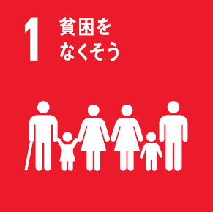

Osaka SDGs ビジョン
◆2025年大阪・関西万博に向けて取り組む「重点ゴール」
国際社会全体の課題であるジェンダーや人権、気候変動への取組み
ゴール３
重点
ゴールⅠ
「健康と福祉」
（“いのち”や暮らし、次世代の課題としての取組み）
府民の
well-being
ゴール１
ゴール４
ゴール12
「貧困」
「教育」
「持続可能な生産と消費」
（「ゴール３」と関連する横断的な課題としての取組み）
ゴール11
重点
ゴールⅡ
地域（大阪）の
well-being
「持続可能都市」
（他のゴールを集約しながら、様々な課題解決にバランスよく貢献）
産業や雇用、イノベーションといった都市としての強みを活かす
24

Slide 26
【参考】SDGs認知度調査（大阪で重要と思うゴール（複数選択可））
〇重要だと思う高いゴールの順位は、昨年度と大きな変化は見られず、依然、大阪SDGsビジョンに掲げる重点ゴール３・ゴール１１、および関連ゴールのうちゴール１・ゴール４への関心は高い傾向にある。
①
❶
②
❷
③
❸
④
❹
⑤
❺
：重点ゴール
：関連ゴール
25

Slide 27

【参考】ゴール３ あらゆる年齢のすべての人々の健康的な生活を確保し、福祉を推進する
◆ 国際的な日本の評価
「B」
「A」 妊産婦死亡率（出生10万人当たり）
「A」 新生児死亡率（出生1,000人あたり）
「A」 心血管疾患、がんによる年齢別死亡率糖尿病、および30〜70歳の人口における慢性呼吸器疾患（人口10万人当たり）
「A」 日常喫煙者（15歳以上の人口の割合）
「A」 健康寿命（年）
「B」 結核発生率（％）
「B」 主観的幸福感（平均ラダースコア、0〜10）等
達成状況を、A>B>C>Dとして表示。
カッコ内の矢印は2010年からの進捗状況
出典：国連持続可能な開発ソリューション・ネットワーク（2019）
◆ 国内各府県の取組み比較（自治体SDGs指標）
全国平均
（49.7ポイント）
東京
「B」
（50.4ポイント）
愛知
「C」
（37.3ポイント）
大阪
「C」
（46.9ポイント）
（平均）
（指数化の概要）
次の統計データを国内全都道府県・市町村別に集計し、最大値を100、最小値を0とする指数に換算
（対象指標）
妊産婦死亡数
5歳未満児死亡率
新生児死亡率
千人当たりのHIV感染者数
10万人当たりの結核感染者数
千人当たりのマラリアによる死亡者数
10万⼈当たりのB型肺炎による死亡者数
心血管疾患、癌、糖尿病の死亡率
自殺率
道路交通事故による死亡率
喫煙率
人口当たりの薬局数
人口当たりの一般病院数
人口当たりの医師数
出典：ローカルSDGsプラットフォーム
26

Slide 28
（国内比較の個別指標の分析）
「C」
 | 個別評価・指標値
 | 大阪 | 東京 | 愛知
①妊産婦死亡率 (妊産婦死亡数/出産数) | A 100 | A 90 | B 75
②5歳未満児死亡率 (5歳未満児死亡数/5歳未満人口) | B 59.57 | B 65.96 | C 31.91
③新生児死亡率 (新生児死亡数/出生数) | A 82.98 | B 70.21 | C 44.68
④千人当たりのHIV感染者数 (HIV感染者数/人口) | D 2.13 | D 0 | D 14.89
⑤10万人当たりの結核感染者数 (結核感染者数/人口) | D 0 | D 4.26 | D 12.77
⑥千人当たりのマラリアによる死亡者数 (マラリアによる死亡者数/人口) | - | - | - | （※）
⑦10万人当たりのB型肺炎による死亡者数 (B型肺炎による死亡者数/人口) | B 65.96 | B 61.7 | B 63.83
⑧心血管疾患、癌、糖尿病の死亡率 (心血管疾患、癌、糖尿病の死亡数/総死亡数) | D 6.38 | D 12.77 | B 61.7
⑨自殺率 (自殺者数/総死亡数) | A 91.49 | A 100 | C 38.3
⑩道路交通事故による死亡率 (道路交通事故による死亡者数/総死亡数) | D 10.64 | D 6.38 | D 21.28
⑪喫煙率 (喫煙数/人口) | C 39.13 | B 71.74 | B 67.39
⑫人口当たりの薬局数 (薬局数/人口) | C 40.43 | B 61.7 | D 23.4
⑬人口当たりの一般病院数 (一般病院数/人口) | C 40.43 | D 14.89 | D 6.38
⑭人口当たりの医師数 (医師数/人口) | B 70.21 | A 95.74 | D 23.4
統計データを国内全都道府県・市町村別に集計し、最大値を100、最小値を0とする指数に換算
指標（スコア）を4段階で表示（100以下「A」、75以下「B」、50以下「C」、25以下「D」）
（※） 突発的な自然災害など外的要因で大きく経年変動する指標や、予算の規模など課題の重要性と
値の関係性について判断が困難な指標、データが欠損している指標など
27

Slide 29
◆ その他、府の施策に関連する主な統計データの国内比較
健康寿命と平均寿命の差 （男)
健康寿命と平均寿命の差（女）
全国平均
（8.02年）
【単位：年】
大阪
（12.27年）
全国平均
（12.09年）
【単位：年】
愛知
（8.03年）
大阪
（8.73年）
東京
（13.02年）
愛知
（10.54年）
東京
（9.07年）
※健康寿命は、日常生活に制限のない期間。平均寿命は2015年データ、健康寿命は2016年データ。
※健康寿命は、日常生活に制限のない期間。平均寿命は2015年データ、健康寿命は2016年データ。
出典：厚生労働省 「都道府県別生命表」、「科学研究報告書」
出典：厚生労働省 「都道府県別生命表」、「科学研究報告書」
28

Slide 30
「ゴール３」の到達点について（検証まとめ）
「ゴール３」は、国際的には、全体として改善が認められるゴールであり、個別指標のうち、「妊産婦死亡率」や「新生児死亡率」、「人口10万人あたりの心血管疾患、癌、慢性呼吸器疾患」、「日常喫煙者」、「健康寿命」が高い評価となっている。
国内指標においては、大阪は、全体順位が低く、指標スコアも平均より低い。また、「HIV感染者数」や「結核感染者数」、「心血管疾患、癌、糖尿病の死亡率」、「道路交通事故による死亡率」、「喫煙率」、「人口当たりの薬局数」、「人口当たりの一般病院数」など、改善が必要な個別指標の割合が高い。関連指標である「健康寿命と平均寿命の差」も順位が低い状況。
「ゴール３」は、府として、今後、特に注力して取組みを進める必要がある。
29

Slide 31

【参考】ゴール11 都市と人間の居住地を包摂的、安全、レジリエントかつ持続可能にする
◆国際的な日本の評価
「C」
「C」 可処分所得の40％以上の家賃を払っている人の割合（％）
「C」 公共交通機関の満足度（％）
「B」 ＰＭ2.5の年平均濃度（μg/ m 3）
達成状況を、A>B>C>Dとして表示。
カッコ内の矢印は2010年からの進捗状況
出典：国連持続可能な開発ソリューション・ネットワーク（2019）
◆国内比較
東京
「B」
（58.4ポイント）
愛知
「B」
（63.2ポイント）
大阪
「B」
（55.6ポイント）
全国平均
（51.9ポイント）
（指数化の概要）
次の統計データを国内全都道府県・市町村別に集計し、最大値を100、最小値を0とする指数に換算
（対象指標）
〇 ホームレス割合
〇 鉄道・電車・バスの利用割合
〇 人口増減
〇 人口自然増減
〇 人口社会増減
〇 市街化調整区域面積割合
〇 市街化調整区域内人口割合
〇 平均文化財保存事業費
〇 災害等の自然外因による死亡者割合
〇 災害復旧費割合
〇 廃棄物の最終処分割合
〇 微小粒子状物質(PM2.5)年平均
〇 光化学オキシダント (Ox)濃度の昼間1時間値が
0.12ppm以上であった日数
〇 窒素酸化物(NOx)年平均値 (ppm)
〇 二酸化硫黄(SO2)年平均値 (ppm)
〇 面積当たりの図書館数、公民館数
〇 面積当たりの図書館面積、公民館面積
〇 人口当たりの公園数
〇 人口当たりの公園面積
〇 面積当たりの公園面積
〇 人口あたりの性犯罪認知数
〇 市街化調整区域内人口割合
〇 防災会議を設置している市区町村の割合
出典：ローカルSDGsプラットフォーム
30

Slide 32
（国内比較の個別指標の分析）
「B」
 | 個別評価・指標値
 | 大阪 | 東京 | 愛知
①ホームレス割合 (ホームレスの数/人口) | D 0 | D 4.26 | D 12.77
②鉄道・電車・バスの利用割合 (15歳以上自宅外通勤・通学者で鉄道・電車・バスを利用している人数/15歳以上自宅外通勤・通学者) | - | - | - | （※）
③人口増減 ((出生数-死亡数)+(転入数-転出数)/人口) | A 82.98 | A 100 | A 95.74
④人口自然増減 ((出生数-死亡数)/総人口) | A 82.98 | A 97.87 | A 95.74
⑤人口社会増減 ((転入数-転出数)/総人口) | B 74.47 | A 100 | A 87.23
⑥市街化調整区域面積割合 (市街化調整面積/総面積) | A 100 | B 72.34 | A 97.87
⑦市街化調整区域内人口割合 (市街化調整区域内人口/総人口) | A 91.49 | A 95.74 | D 14.89
⑧平均文化財保存事業費 (補助金の交付額)(補助金額/補助金交付件数) | A 97.87 | B 57.45 | B 63.83 | （※）
⑨災害等の自然外因による死亡者割合 (災害等の自然外因による死亡者/人口) | B 51.06 | B 53.19 | A 89.36
⑩災害復旧費割合 (自治体歳出の災害復旧費/全歳出) | D 4.26 | D 12.77 | D 0 | （※）
⑪廃棄物の最終処分割合 (最終処分量/ゴミの総排出量) | A 89.36 | C 31.91 | C 25.53
⑫微小粒子状物質(PM2.5)年平均 (μ g/m3) | - | - | - | （※）
⑬光化学オキシダント (Ox)濃度の昼間1時間値が0.12ppm以上であった日数 | - | - | - | （※）
⑭窒素酸化物(NOx)年平均値 (ppm) | - | - | - | （※）
⑮二酸化硫黄(SO2)年平均値 (ppm) | - | - | - | （※）
⑯面積当たりの図書館数、公民館数 ((図書館数+公民館数)/可住地面積) | A 91.49 | A 93.62 | B 55.32
⑰面積当たりの図書館面積、公民館面積 ((図書館延面積+公民館延面積)/可住地面積) | A 95.74 | A 100 | A 82.98
⑱面積当たりの公園数 (公園箇所数/人口) | C 31.91 | C 25.53 | D 14.89
⑲人口当たりの公園面積 (公園面積/人口) | D 6.38 | D 0 | D 17.02
⑳面積当たりの公園面積 (公園面積/可住地面積) | A 97.87 | A 100 | A 91.49
㉑人口あたりの性犯罪認知数 (性犯罪認知数/人口) | D 6.38 | A 93.62 | C 38.3
㉒防災会議を設置している市区町村の割合 | B 70.37 | A 100 | A 100
統計データを国内全都道府県・市町村別に集計し、最大値を100、最小値を0とする指数に換算
指標（スコア）を4段階で表示（100以下「A」、75以下「B」、50以下「C」、25以下「D」）
31
（※） 突発的な自然災害など外的要因で大きく経年変動する指標や、予算の規模など課題の重要性と
値の関係性について判断が困難な指標、データが欠損している指標など

Slide 33
◆ その他、府の施策に関連する主な統計データの国内比較
１万人あたりのホームレス数
市街化調整区域内人口割合 (市街化調整区域内人口/総人口)
【単位：人】
【単位：％】
東京
（1.09人）
愛知
（0.42人）
大阪
（1.82人）
全国平均
（0.49人）
東京
（0.26％）
愛知
（16.4％）
大阪
（2.19％）
全国平均
（9.71％）
出典：厚生労働省「ホームレスの実態に関する全国調査（2015年」
出典：国土交通省 「平成27年度 都市計画現況調査」
32

Slide 34
「ゴール１１」の到達点について（検証まとめ）
「ゴール１１」は、国際的には、全体として改善が必要とされるゴールであり、個別指標については、 「可処分所得の40%以上の家賃を払っている人の割合」、「公共交通機関の満足度」で厳しい評価となっている。
国内比較においては、大阪は、全体順位が高く、指標スコアも平均より高い。また、 「人口増減」や「市街化調整区域の面積割合」、「廃棄物の最終処理割合」、「面積当たりの図書館数、公民館数」など、順調に取組みが進んでいる個別指標の割合が高い。関連指標については、「１万人当たりホームレス数」の順位は低く、「市街化調整区域内の人口割合」も順位が高い。
「ゴール１１」は、府として、引き続き、継続的な取組みを進めていく。（他の全てのゴールを包摂するゴールとして注力する）
33

Slide 35
【参考】一般府民向け調査
（１）一般府民向け調査
＜実施概要＞
（インターネットアンケート（民間会社を通じて実施））
○ 対 象：大阪府民1,000人（18歳~90歳）
○ 実施期間：2019年10月29日
◆主な調査事項
①関心のある社会課題、時事問題
②社会問題、環境問題に関する認識
③SDGsの認知度
④大阪でSDGs社会を実現するために重要と考えるゴール
⑤ SDGsの達成や社会課題の解決に向け、行動すべきステークホルダー
⑥日常生活で実践していること
34

Slide 36
【参考】一般府民向け調査
◆関心のある社会課題・時事問題
〇社会課題として、「高齢化」、「地球温暖化・気象変動」、「社会保障」に対する関心が高い。
Qあなたが関心のある社会課題・時事問題について、次の中からあてはまるものをすべて選択してください。
n=1,000
35

Slide 37
【参考】一般府民向け調査
◆大阪でSDGs社会を実現するために重要と考えるゴール
〇 「ゴール３（健康）」、「ゴール11（持続可能都市）」、「ゴール１（貧困）」、「ゴール４（教育）」、「ゴール８（経済成長・雇用）」が多い。
Q.SDGs17のゴールのうち、「誰一人取り残さない持続可能な社会」を実現するために大阪で重要なゴールは何だと考えますか。次の中からあてはまるものをすべて選択してください。
n=1,000
36

Slide 38
【参考】日本のSDGsの達成状況（世界との比較）
２０１９年
２０２０年
２０２１年
２０２２年
順位 | 国名 | スコア
１ | デンマーク | 85.2
２ | スウェーデン | 85.0
３ | フィンランド | 82.8
４ | フランス | 81.5
５ | オーストリア | 81.1
６ | ドイツ | 81.1
７ | チェコ | 80.7
８ | ノルウェー | 80.7
９ | オランダ | 80.4
10 | エストニア | 80.2
11 | ニュージーランド | 79.5
12 | スロベニア | 79.4
13 | イギリス | 79.4
14 | アイルランド | 79.2
15 | 日本 | 78.9
16 | ベルギー | 78.9
17 | スイス | 78.8
18 | 韓国 | 78.3
19 | アイルランド | 78.2
20 | カナダ | 77.9
順位 | 国名 | スコア
１ | スウェーデン | 84.7
２ | デンマーク | 84.6
３ | フィンランド | 83.8
４ | フランス | 81.1
５ | ドイツ | 80.8
６ | ノルウェー | 80.8
７ | オーストリア | 80.7
８ | チェコ | 80.6
９ | オランダ | 80.4
10 | エストニア | 80.1
11 | ベルギー | 80.0
12 | スロバキア | 79.8
13 | イギリス | 79.8
14 | アイルランド | 79.4
15 | スイス | 79.4
16 | ニュージーランド | 79.2
17 | 日本 | 79.2
18 | ベラルーシ | 78.8
19 | クロアチア | 78.4
20 | 韓国 | 78.3
順位 | 国名 | スコア
１ | フィンランド | 85.9
２ | スウェーデン | 85.6
３ | デンマーク | 84.9
４ | ドイツ | 82.5
５ | ベルギー | 82.2
６ | オーストリア | 82.1
７ | ノルウェー | 82.0
８ | フランス | 81.7
９ | スロベニア | 81.6
10 | エストニア | 81.6
11 | オランダ | 81.6
12 | チェコ | 81.4
13 | アイルランド | 81.0
14 | クロアチア | 80.4
15 | ポーランド | 80.2
16 | スイス | 80.1
17 | イギリス | 80.0
18 | 日本 | 79.8
19 | スロバキア | 79.6
20 | スペイン | 79.5
順位 | 国名 | スコア
１ | フィンランド | 86.5
２ | デンマーク | 85.6
３ | スウェーデン | 85.2
４ | ノルウェー | 82.3
５ | オーストリア | 82.3
６ | ドイツ | 82.2
７ | フランス | 81.2
８ | スイス | 80.8
９ | アイルランド | 80.7
10 | エストニア | 80.6
11 | イギリス | 80.6
12 | ポーランド | 80.5
13 | チェコ | 80.5
14 | ラトビア | 80.3
15 | スロバキア | 80.0
16 | スペイン | 79.9
17 | オランダ | 79.9
18 | ベルギー | 79.7
19 | 日本 | 79.6
20 | ポルトガル | 79.2
参照：Sustainable Development Report（SDSN）
37

Slide 39
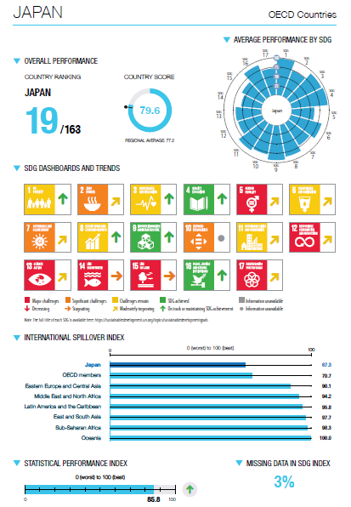
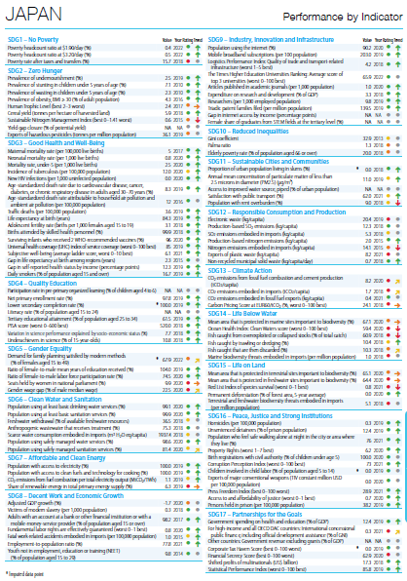
【参考】日本のSDGsスコア
38
出典：「SUSTAINABLE DEVELOPMENT REPORT 2022」

Slide 40
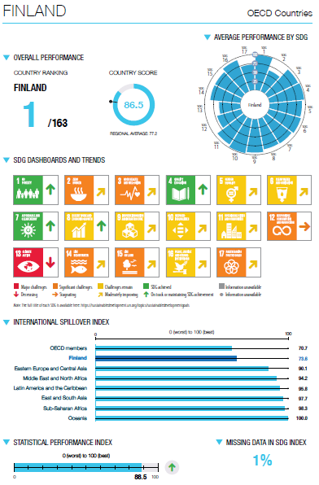
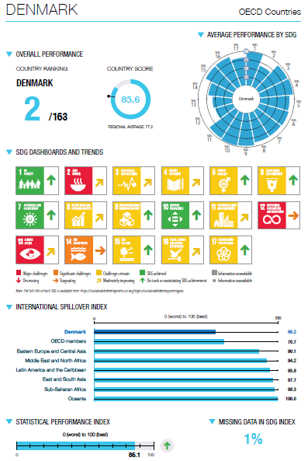
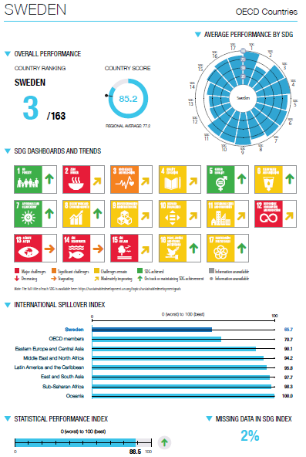
【参考】上位国のSDGsスコア
出典：「SUSTAINABLE DEVELOPMENT REPORT 2022」
39

Slide 41
Osaka SDGs ビジョン（2030年までの取組工程）
万博に向け、「SDGs先進都市」としての基盤を整え、2030年のSDGs目標年次に向けた総仕上げを図る中で、万博のレガシーとして「SDGs先進都市」を実現する。
万博のレガシーとして、SDGs先進都市を実現
大阪・関西万博
ＳＤＧｓ目標年次
SDGs先進都市としての基盤を整える
〇 改めて、2025年時点のSDGs
17ゴールの到達点を分析
〇 「SDGs+beyond」も見据え、SDGs達成に向け、オール大阪で
総仕上げを図る
〇 SDGsの取組みを通じ、様々な
場面で世界に貢献していく
〇 誰もがSDGsを意識し、自律的に
行動する大阪を実現していく
〇 様々なステークホルダーが自分なりのSDGsに取り組む中で、特に、重点ゴールの底上げに注力していく
SDGs
+beyond
2020年
2025年
2030年
40

Slide 42
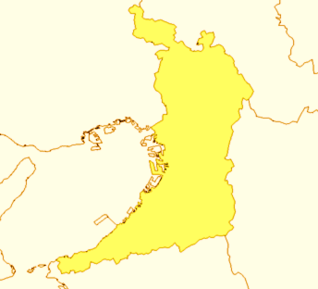

Osaka SDGs ビジョン（SDGs先進都市をめざして）
SDGs先進都市 ＝ 誰もがSDGsを意識し、一人ひとりが自律的に17のSDGs全ての
達成をめざしていくこと
→様々なステークホルダーが連携・協調し、「大阪」がSDGsを体現したまちを発信していく
2025年
2030年
社会
経済
環境
府民の取組み
社会
社会
社会
経済
環境
経済
環境
経済
環境
重点ゴールを中心とした府の取組み
重点ゴールを中心とした府の取組み
企業の取組み
社会
経済
環境
市町村の取組み
万博において、大阪のあらゆるステークホルダーが、会場の内外でSDGsを体現し、行動する姿を世界に発信
日本全体や世界とのつながりの中で、先頭に立って、世界とともにSDGsを達成する
41

Slide 43
「Osaka SDGs ビジョン」に掲げる大阪府の役割
大阪府の役割
① 府民や企業、市町村など、様々なステークホルダーにSDGsを広く知っていただく
⇒ SDGsの更なる浸透を図り、これまでにSDGsになじみのなかった新たなステークホルダーの
掘り起こしや具体的な行動につなげる
② 様々なステークホルダーの取組みをSDGs実現に向けて相互につなぎ合わせていく
⇒ 関西SDGsプラットフォームや国関連機関、経済界、金融機関などと連携し、それぞれの
ネットワークを活かしながら、ステークホルダー間のマッチングと新たな取組みの創出を図る
③ 府自らもステークホルダーの一員として、SDGsに貢献する
⇒ 庁内各部局の主体的な取組みの更なる充実・強化を図り、SDGsとして取り組むからこそできる
施策を幅広く展開していく
④ ハード・ソフト両面から「SDGsを具現化した都市づくり」を進める
⇒ 大阪の持続的成長や、府民の豊かさ、安全・安心の実現に向け、SDGsの理念に沿った
社会システムや価値観の変革を進める
42

Slide 44
SDGsに関するこれまでの主な経過【再掲】
大阪府の取組み | 国の動き | 関連項目
2018年4月 大阪府SDGs推進本部 設置 2020年3月 Osaka SDGs ビジョン策定 2020年7月 SDGs未来都市及び自治体 SDGsモデル事業に採択 （大阪市と共同提案） 2020年12月 大阪SDGsネットワーク設置 2021年1月 大阪SDGs行動憲章策定 2021年2月～ 私のSDGs宣言プロジェクト 開始 | 2016年5月 SDGs推進本部設置 2016年12月 SDGs実施指針策定 2018年6月～ SDGs未来都市及び自治体・ SDGsモデル事業の選定開始 2018年6月 Japan SDGs Action Platform 設置 2019年12月 SDGs実施指針改定 | 2015年9月 国連総会にて SDGsを採択 2018年11月 大阪・関西万博 開催決定
43

Slide 45
ＳＤＧｓ未来都市計画（大阪府・大阪市）
SDGs未来都市とは
国が「SDGsモデル」の構築に向け、地方公共団体によるSDGsの達成に向けた優れた取組を提案する都市を「SDGs未来都市」として選定
⇒大阪府は、2020年に大阪市と共同提案し、 「SDGs未来都市」に選定されました
（※都道府県と市町村の共同提案の選定は全国初の事例です）
提案タイトル
2025年大阪・関西万博をインパクトとした「SDGs先進都市」の実現に向けて
SDGs未来都市 計画概要
「いのち輝く未来社会のデザイン」をテーマに掲げる大阪・関西万博の開催都市として、行政だけでなく、府民や企業、市町村、金融機関、経済界などあらゆるステークホルダーとの連携を広げつつ、2030年のあるべき姿に向け、一人ひとりがSDGsを意識し自律的に行動する「SDGs先進都市」の実現をめざす。
44

Slide 46
大阪府・大阪市ＳＤＧｓ未来都市計画（モデル事業）
モデル事業の取組概要（大阪発「大阪ブルー・オーシャン・ビジョン」推進プロジェクト）
日本で初めて開催された「G20サミット」（G20大阪サミット）の象徴的レガシーである「大阪ブルー・オーシャン・ビジョン（※）」を先導する取組みとして、プラスチックごみ問題解決に向け、経済、社会、環境の三側面から、３R（リデュース、リユース、リサイクル）などの普及啓発や、海岸漂着ごみの実態調査、海ごみの回収などを府域全体で幅広く実施する。
（※）2050年までに海洋プラスチックごみによる新たな汚染をゼロにすることをめざす世界共通のビジョン
◇ 「大阪ブルー・オーシャン・ビジョン」推進事業
（主な取組み例）≪新たなペットボトル回収・リサイクルシステム≫ 事業スキーム
事業連携協定
自治体（公募及び適否の判断）
制度融資
地域の金融機関（設備投資支援【SDGsビジネス支援資金】）
45

Slide 47
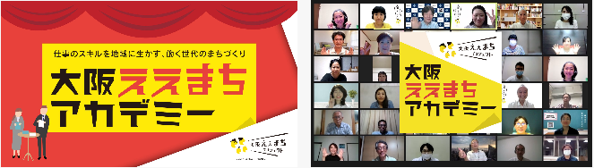
その他の取組み例（大阪ええまちプロジェクト）
ゴール３「すべての人に健康と福祉を」、ゴール１１「住み続けられるまちづくりを」の実現をめざし、高齢者の家事援助、居場所づくり、外出支援等に取り組んでいる地域貢献団体の活動拡充に向けた支援を実施しています。
令和3年度の主な取組み事例
〇担い手不足といった地域コミュニティの課題に対して、
地縁によらないボランティア（プロボノ）の協力により
支援を実施
（支援事例）
・認知症の人と地域の人が共に楽しみ、活躍できる場の創出や活動を実施する団体が運営・企画する「いのち輝く折り鶴100万羽プロジェクト※」（※全国の認知症の人と地域の人が共に楽しみながら折り鶴を作ることにより一人ひとりのいのちの輝きと、人と人とのつながりの見える化を図るプロジェクト）の事業計画資料や、高齢者や障がい者等への配食サービスを実施する団体の活動を広く知ってもらうためのWEBサイトの作成などの支援を、プロボノの協力を得て実施した。
〇大交流会の開催（R4.2.25～26)
府内全域で上記のような助け合いの取組みを展開するため、これから取り組みを行いたい団体等に対し、既に当プロジェクトで支援を行った団体から活動の内容や課題解決のためのノウハウ等の情報提供を行った。
※以下の事例を含む13の地域貢献団体を支援
46

Slide 48

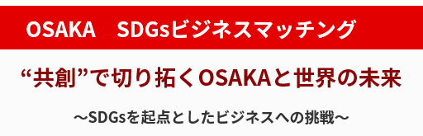
その他の取組み例（OSAKA SDGsビジネスマッチング）
概要：SDGsビジネスに挑戦する企業と「OSAKA SDGs共創パートナー」とのビジネスマッチング、商談会
対象：SDGsビジネスに取り組んでいる、または取り組みを検討している企業
R3年度登壇企業：30社（第1回：8社、第2回：9社、第3回：13社）
※「OSAKA SDGs共創パートナー」
技術や資金等を持つ企業、金融機関、投資家、大学など産学官金のパートナーシップによるサポート基盤（28社・団体／2022.2.28時点）
回 | 開催日 | テーマ
第1回 | R3/10/28 | バイオプラスチック／環境・エネルギー
第2回 | R3/11/30 | 食・地域資源／医療・ヘルスケア
第3回 | R4/2/8 | 働く・学ぶ・共に生きる／くらし・まちづくり
47

Slide 49
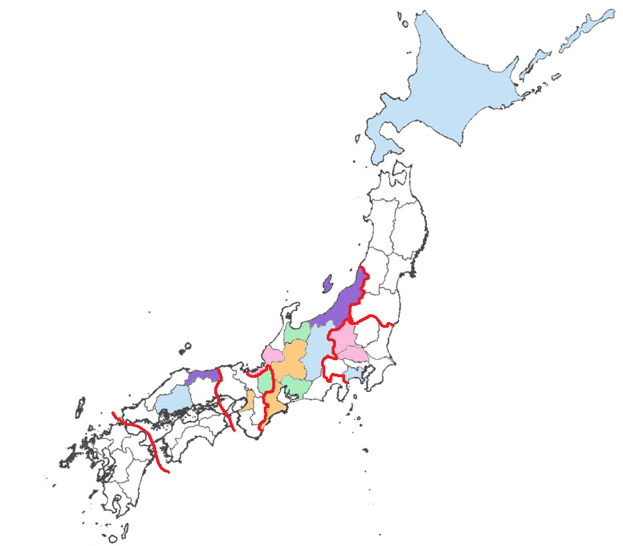

ＳＤＧｓ未来都市の選定状況
北陸・中部地方
2022年度：９都市（２）
2021年度：10都市（３）
2020年度：10都市（２）
2019年度：８都市（３）
2018年度：８都市（１）
北海道・東北地方
2022年度：３都市（１）
2021年度：４都市（１）
2020年度：４都市（１）
2019年度：２都市（１）
2018年度：７都市（２）
中国・四国地方
2022年度：４都市（１）
2021年度：２都市（１）
2020年度：５都市（２）
2019年度：３都市（１）
2018年度：５都市（１）
関東地方
2022年度：５都市（２）
2021年度：７都市（２）
2020年度：３都市（１）
2019年度：６都市（１）
2018年度：４都市（３）
九州・沖縄地方
2022年度：５都市（２）
2021年度：３都市（２）
2020年度：５都市（１）
2019年度：６都市（３）
2018年度：３都市（３）
紫色：2022年度
桃色：2021年度
橙色：2020年度
緑色：2019年度
青色：2018年度
近畿地方
2022年度：４都市（２）
2021年度：５都市（１）
2020年度：６都市（３）
2019年度：６都市（１）
2018年度：２都市（０）
48
都道府県が選定されている場合は全域を着色
（）内は自治体ＳＤＧｓモデル事業都市数

Slide 50
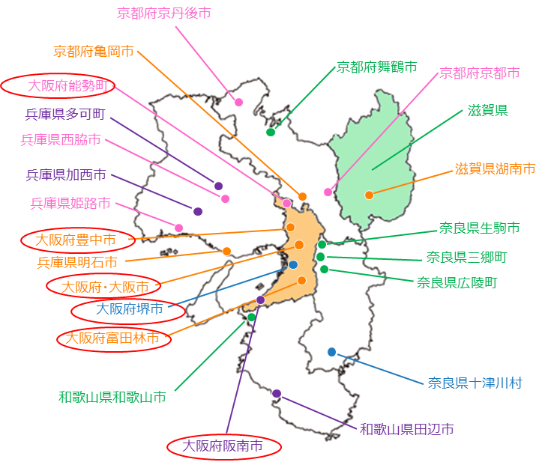
ＳＤＧｓ未来都市の選定状況（関西圏の選定都市）
49

Slide 51
③ みんなで取組もうSDGs

Slide 52
SDGsに関するこれまでの主な経過
大阪府の取組み | 国の動き | 関連項目
2018年4月 大阪府SDGs推進本部 設置 2020年3月 Osaka SDGs ビジョン策定 2020年7月 SDGs未来都市及び自治体 SDGsモデル事業に採択 （大阪市と共同提案） 2020年12月 大阪SDGsネットワーク設置 2021年1月 大阪SDGs行動憲章策定 2021年2月～ 私のSDGs宣言プロジェ クト開始 | 2016年5月 SDGs推進本部設置 2016年12月 SDGs実施指針策定 2018年6月～ SDGs未来都市及び自治体・ SDGsモデル事業の選定開始 2018年6月 Japan SDGs Action Platform 設置 2019年12月 SDGs実施指針改定 | 2015年9月 国連総会にて SDGsを採択 2018年11月 大阪・関西万博 開催決定
51

Slide 53
「Osaka SDGs ビジョン」に掲げる大阪府の役割 【再掲】
大阪府の役割
① 府民や企業、市町村など、様々なステークホルダーにSDGsを広く知っていただく
⇒ SDGsの更なる浸透を図り、これまでにSDGsになじみのなかった新たなステークホルダーの
掘り起こしや具体的な行動につなげる
② 様々なステークホルダーの取組みをSDGs実現に向けて相互につなぎ合わせていく
⇒ 関西SDGsプラットフォームや国関連機関、経済界、金融機関などと連携し、それぞれの
ネットワークを活かしながら、ステークホルダー間のマッチングと新たな取組みの創出を図る
③ 府自らもステークホルダーの一員として、SDGsに貢献する
⇒ 庁内各部局の主体的な取組みの更なる充実・強化を図り、SDGsとして取り組むからこそできる
施策を幅広く展開していく
④ ハード・ソフト両面から「SDGsを具現化した都市づくり」を進める
⇒ 大阪の持続的成長や、府民の豊かさ、安全・安心の実現に向け、SDGsの理念に沿った
社会システムや価値観の変革を進める
52

Slide 54
ＳＤＧｓの認知度（大阪）
府民全体の認知度は、８１.８%（2022年９月時点）
大阪府のネット調査（大阪Qネット）を活用して、府民を対象にSDGsの認知度を調査
（対象者条件：18歳以上の男女、サンプル数：１,000名）

Slide 55
ＳＤＧｓの認知度（大阪）
〇SDGsの認知度の内訳をみると、「 SDGsという言葉を聞いたことがある、または、ロゴを見たことがあ
る」の割合が高い。
54

Slide 56
ＳＤＧｓの認知度（大阪）
〇「 SDGsを知っている」と回答した方のうち、「SDGsについて自分なりに理解している」の割合は73.6%と最も高い。
〇男女別、年齢別ともに傾向の差は見受けられない。
■SDGsの理解度
■男女別の理解度
■年代別の理解度
男性
女性
55

Slide 57
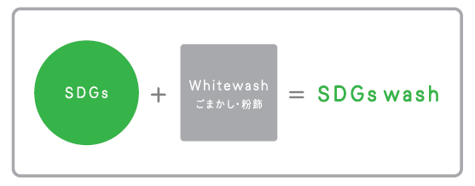
SDGsウォッシュ
「SDGsウォッシュ」とは？
⇒SDGsに取り組んでいるように見えて、実態が伴っていないこと
を揶揄する言葉
SDGsウォッシュは、「グリーンウォッシュ（あたかも環境にはいりょしているかのようにみせかけること）」が由来とされています
出展：株式会社電通「SDGs Communication Guide」

Slide 58
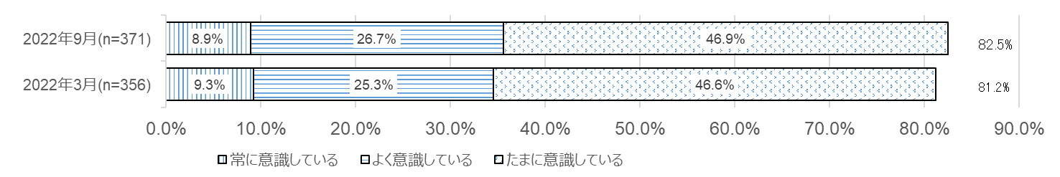
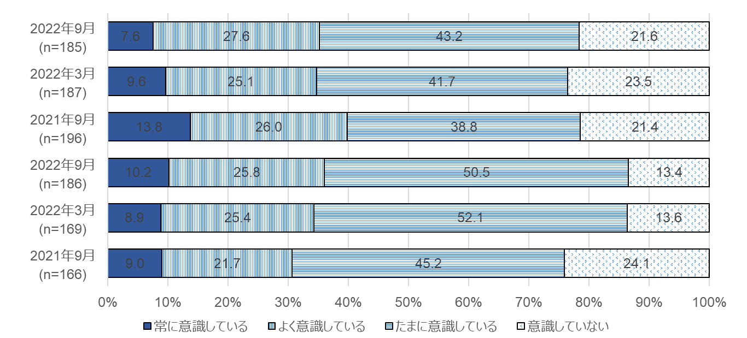
SDGs意識度
〇SDGsを知っている方のうち、「常に意識している」、「よく意識している」、「たまに意識している」の合計は、82.5%。
○男女別では、女性の意識度が高い傾向にある。
■SDGs意識度（全体）
■SDGs意識度（性別）
男 性
女 性

Slide 59
SDGsの取組みについて
〇どういった団体等が行う取組みについて興味があるかについては、「国」、「市町村」、「大阪府庁」の割合が高い。
〇SDGsを広めるため大阪府に期待する取組みは、「情報提供・広報活動」、「具体的な行動を考えるためのヒントの掲
示」の割合が高い。
■どういった団体等が行う取組みについて
興味があるか
58

Slide 60
SDGsに取組む際のポイント【再掲】
①SDGsは世界共通の言語
②経済、社会、環境の統合的解決
③誰一人取り残さない
④横串の視点
⑤バックキャスティング
⑥ルールを決めた必達目標ではなく、各主体がめざすべき目標を作る
59

Slide 61
③誰一人取り残さない
誰一人取り残さない
みんなで頑張る
社会的に弱い立場にある人々をも含め市民ひとりひとり、排除や摩擦、孤独や孤立から援護し、
社会（地域社会）の一員として取り込み、支え合う考え方のこと。
SDGs達成のために取り組むべき主体は国際社会、地域（region)、国家、地方(local）、
企業、教育機関、NPO/NGO、個人。
⇒どんな人間も必ず課題解決のアクターになりうる。
ルールを決めた必達目標ではなく、
各主体がめざすべき目標を作る
☞個人の身近な取組みも重要！
60

Slide 62
大阪府の取組み
〇大阪SDGs行動憲章の策定（令和３年１月）
わたしたちは、「誰一人取り残さない、持続可能な社会の実現」をめざす“持続可能な開発のための2030アジェンダ”（SDGs）の理念に賛同し、2025年大阪・関西万博の地元都市として、万博のテーマである「いのち輝く未来社会のデザイン」に向けて、SDGsの17ゴールの達成をめざします。
1
かけがえのない“いのち”を大切にし、地域社会や環境に配慮して行動します。
2
2030年に住みたい魅力あふれる大阪をイメージし、できることから意識して行動します。
3
人と人との出会い、つながりを大事にしながら、互いに学びあい協力して行動します。
61

Slide 63











大阪府の取組み
〇私のSDGs宣言プロジェクト
「大阪SDGs行動憲章」の趣旨に沿って、各ステークホルダーの行動を促すため、SDGsを達成に向け自らが行う行動を宣言していただくプロジェクトを開始しました。 （2021年（令和3年）2月24日）
宣言いただいた内容は府ホームページ等で紹介することにより、オール大阪でSDGsの達成をめざす機運の醸成につなげます。
プロジェクト概要
＜参加対象＞ 府民、府内企業・団体など
＜参加方法＞ ① 大阪府インターネット申請・申込みサービスの利用
② Twitter
③ 事務局に参加用紙を提出
取り組み宣言の例
冷蔵庫の中を把握して、
必要な分だけ買い足す
エコバッグやマイボトル、
マイ容器を使う
誰もが働きやすい
職場環境を作る
62

Slide 64
個人の皆さまから寄せられた“私のSDGs宣言”
食品ロスを減らすため冷蔵庫の中をチェックしてから買い物に行きます。
避難場所の確認や非常食の準備をして、被害を最小限に抑える行動をします
仕事でも家庭でも男女公平を心掛ける
毎日、健康のため運動します。
家族と一緒に地域の活動に参加し、地元をみんなで盛り上げる。
多様性を受け入れ、いつでも誰とでも、最高の職場環境を創る。
フェアトレードの商品を買います
釣り糸をひろう
各ゴールは“私のSDGs宣言”にあわせ、めざすゴールとして記載されたものを掲載しています。
63

Slide 65
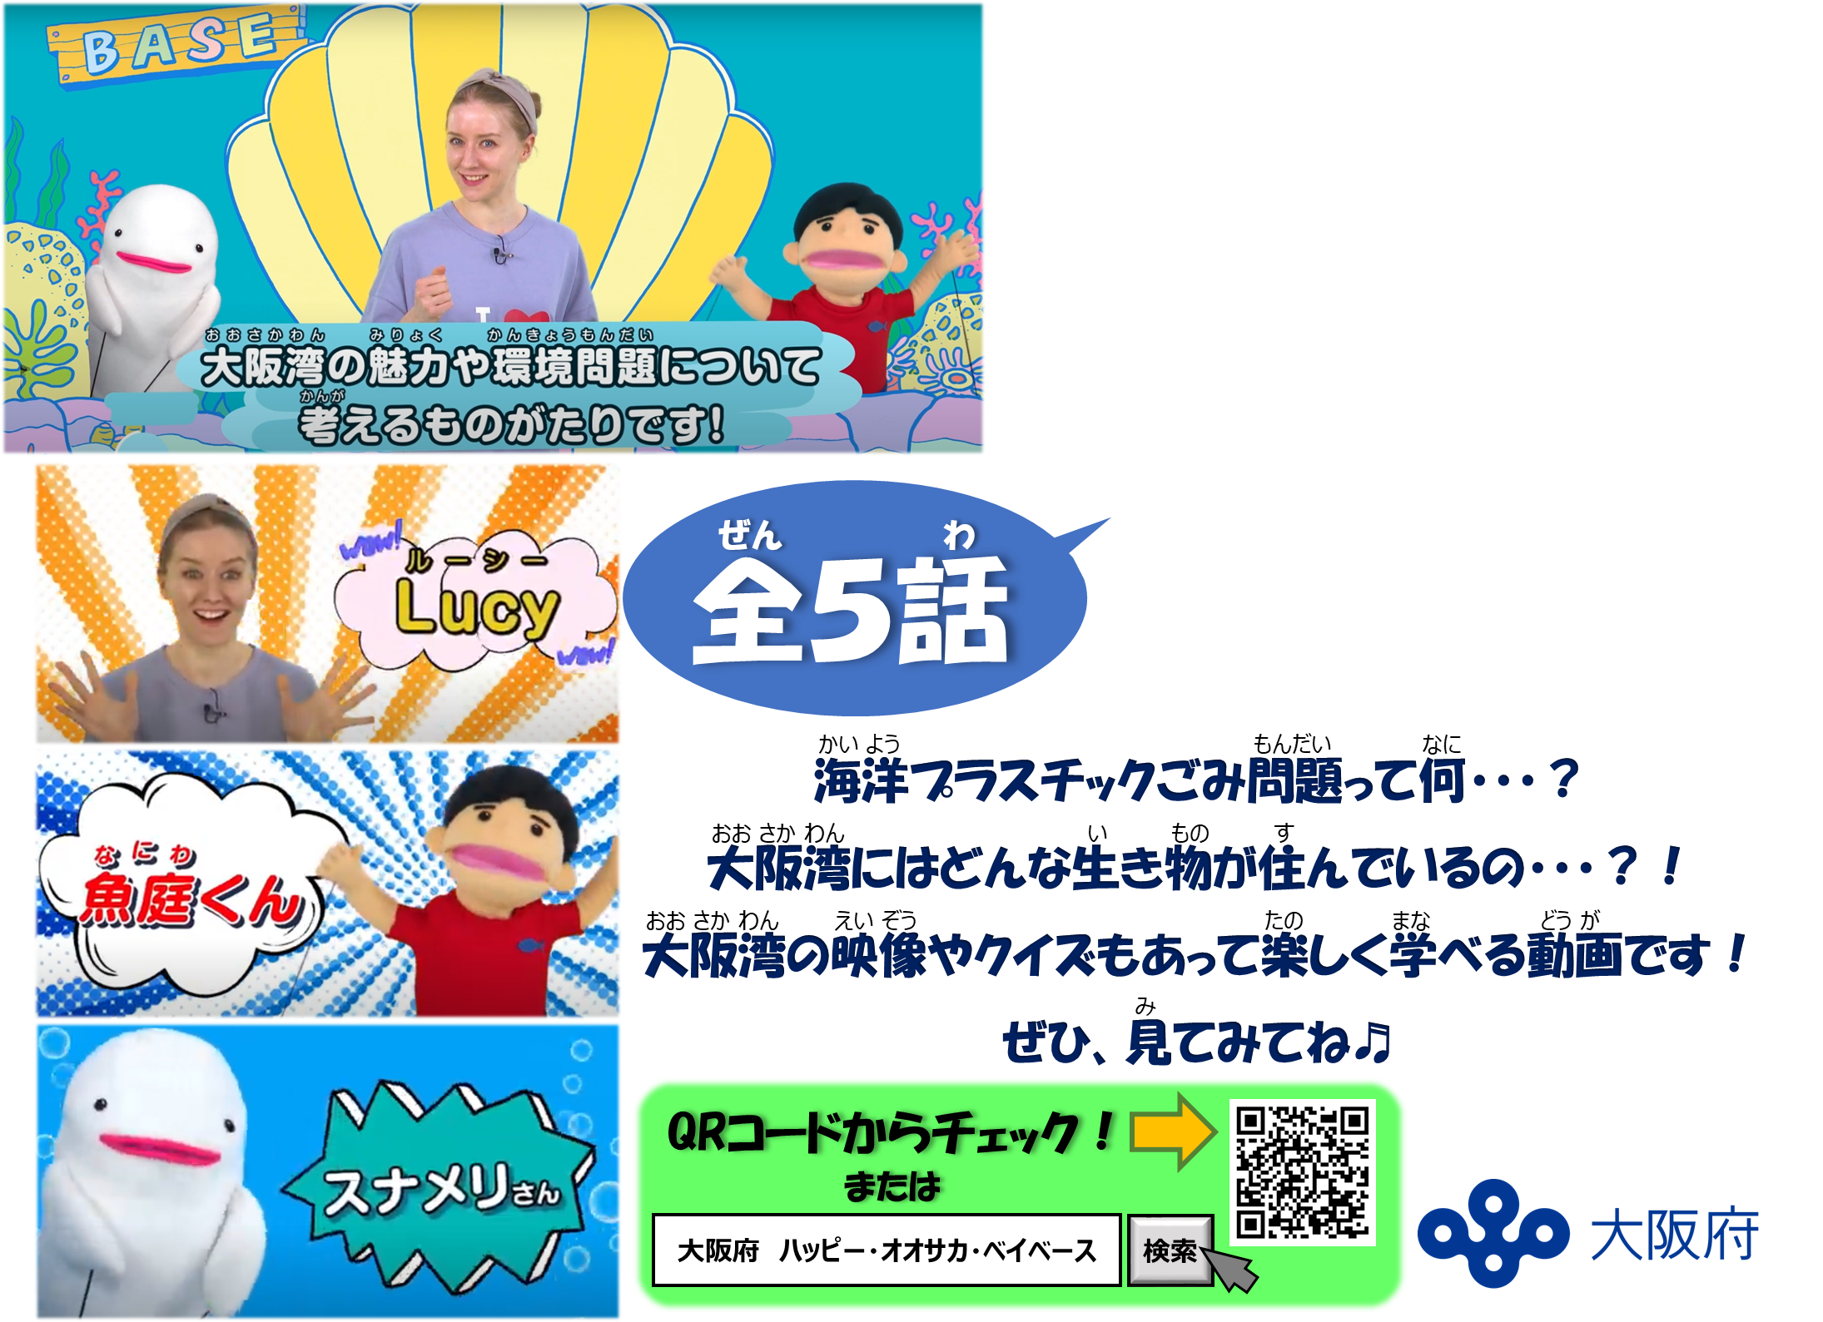
ハッピー
オオサカ
ベイベース
【参考】ハッピーオオサカベイベース

Slide 66
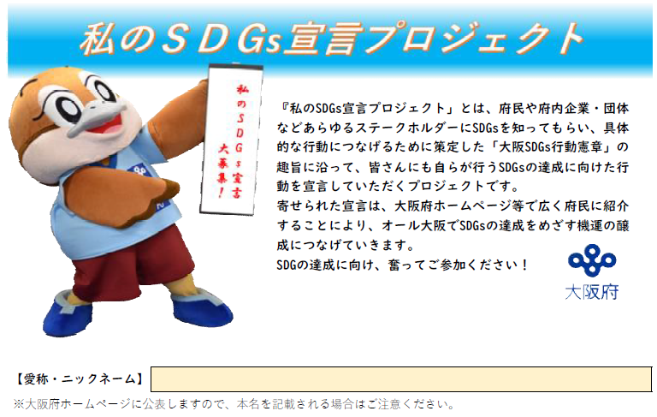
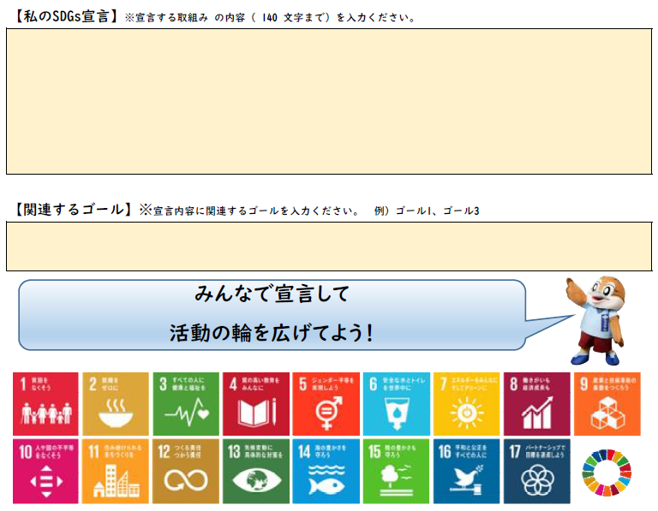
①愛称・ニックネームを
ご入力ください
（空白でも構いません）
②SDGs宣言を入力ください
（個人としてでも、従業員としてでもどちらでも構いません）
③記載したSDGs宣言に
関連すると思うゴールを入力ください
65

Slide 67
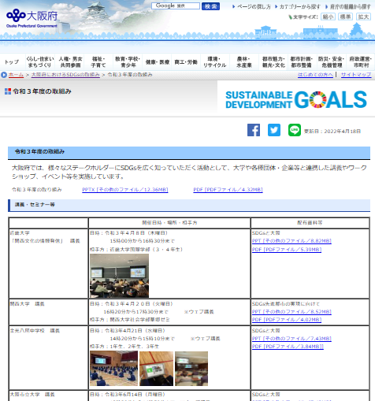
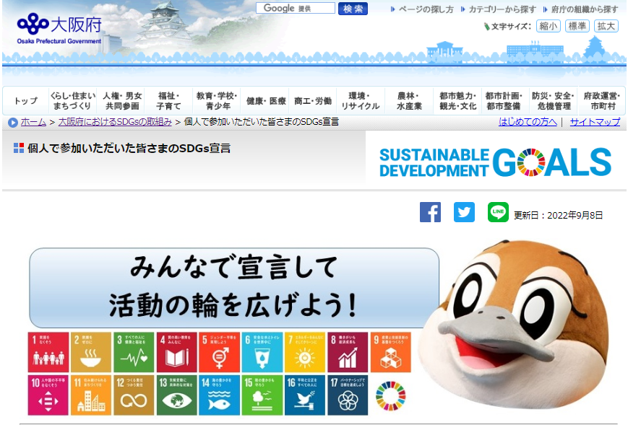
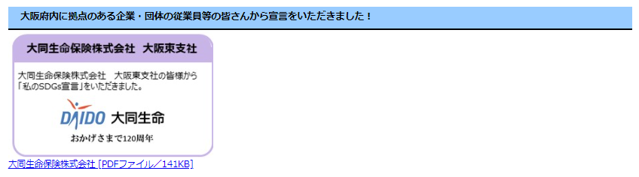
個人の皆さまから寄せられた“私のSDGs宣言”②
大阪府ホームページへの掲載に関するお願い
～中略～
本日の講義を掲載いたします。
皆様のSDGs宣言を掲載します
66

Slide 68
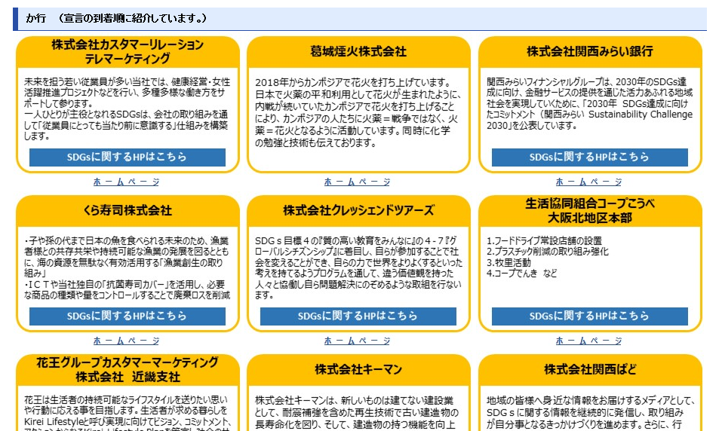
（参考）企業や団体から寄せられた“私のSDGs宣言”
67

Slide 69


ご清聴ありがとうございました。
68

